Slide 1
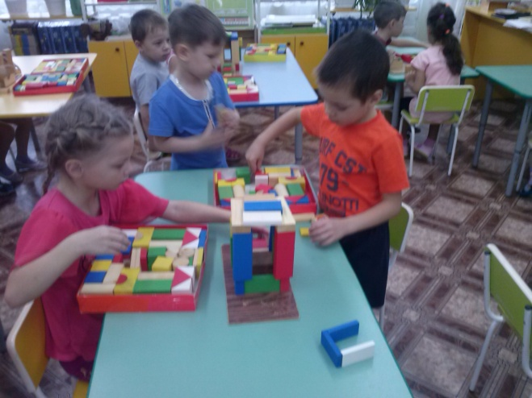
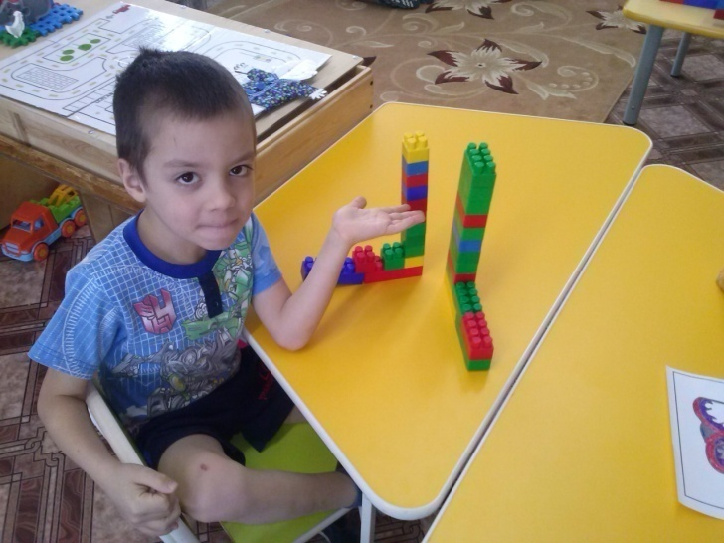
ВАШ РЕБЁНОК - БУДУЩИЙ ШКОЛЬНИК

Slide 2
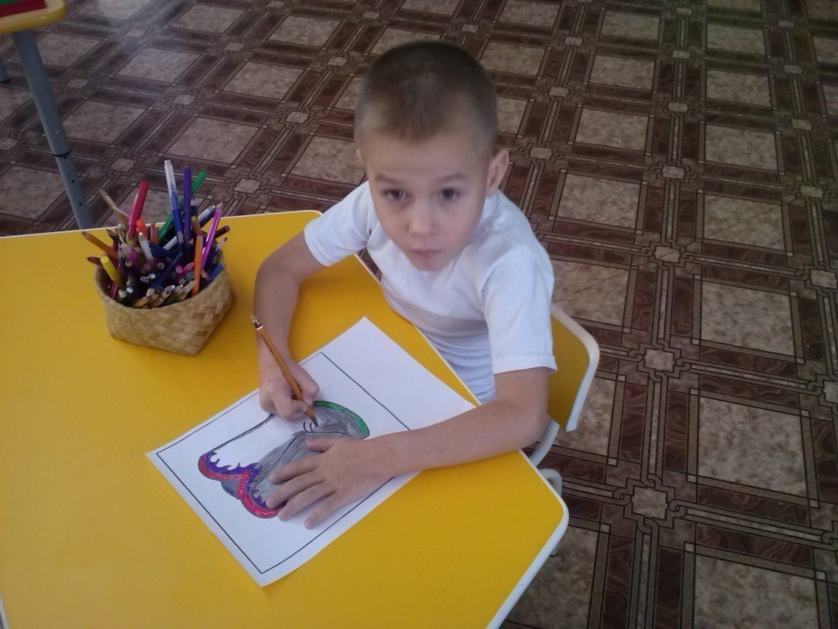
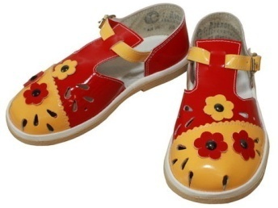
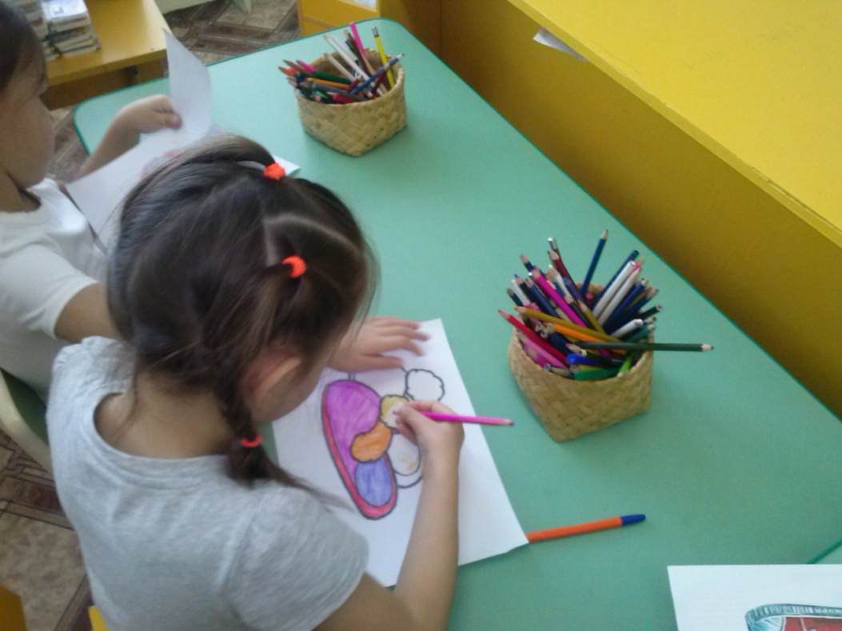
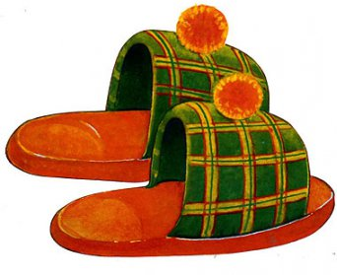
Рисовали и раскрашивали обувь

Slide 3
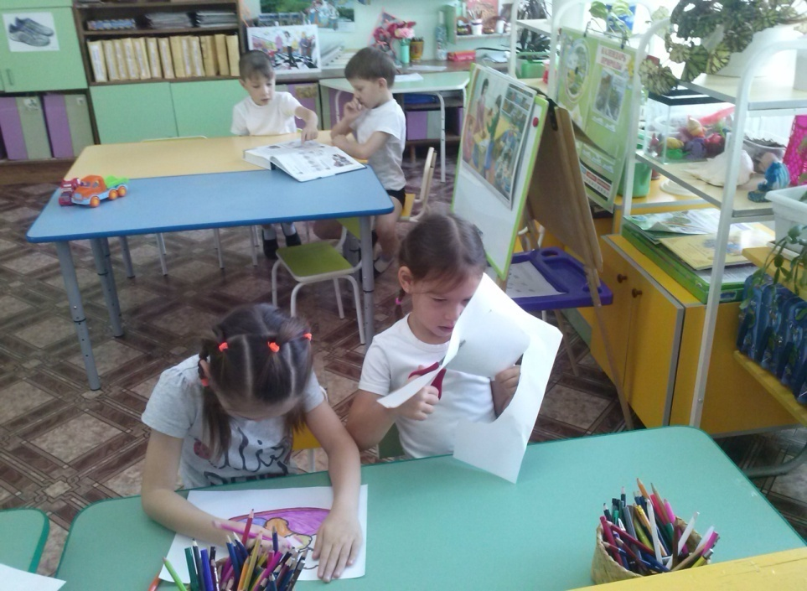
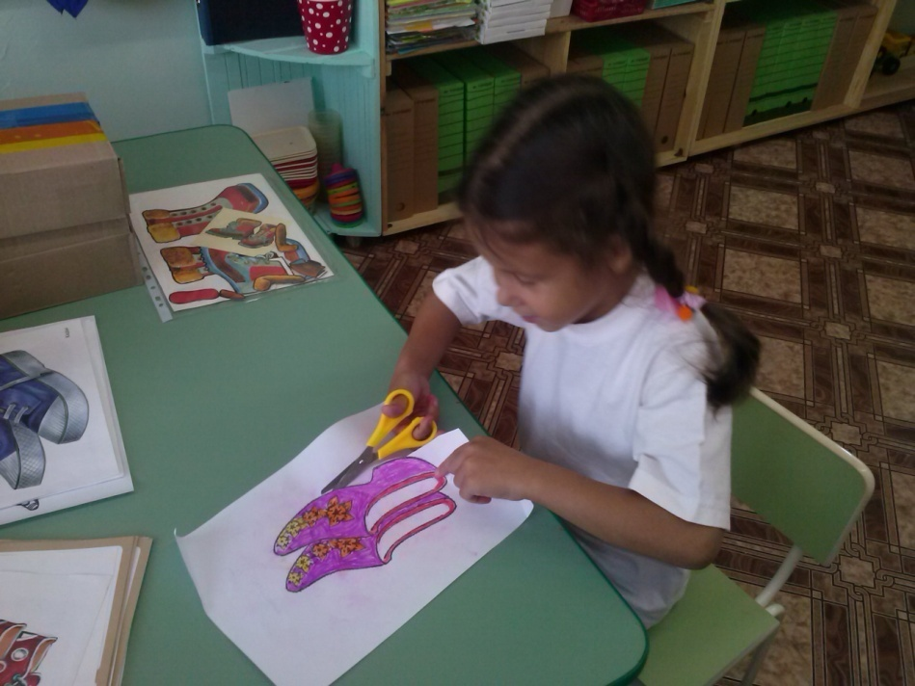
Девочки-дизайнеры вырезали обувь

Slide 4
Коля Лужков конструировал обувь из конструктора «Лего»

Slide 5
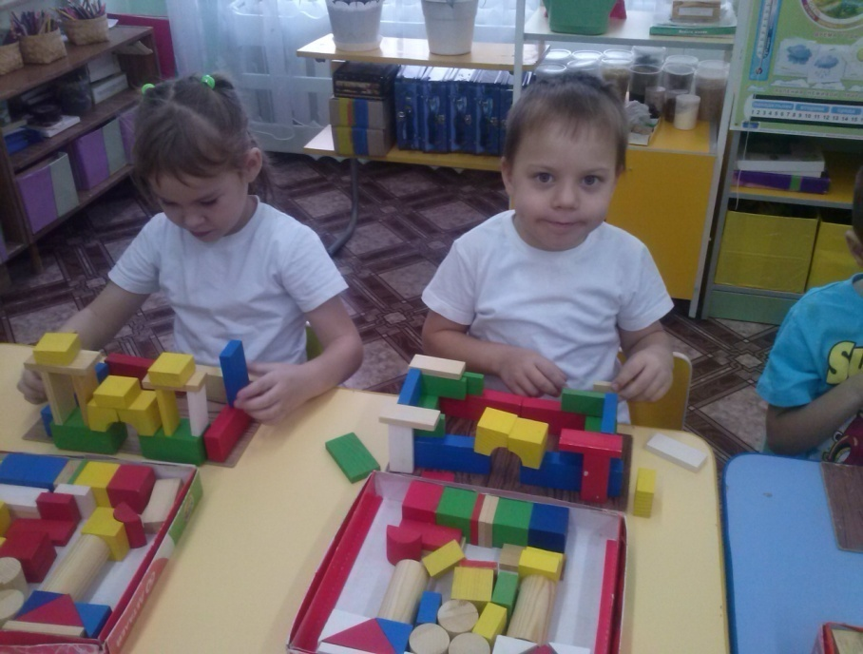
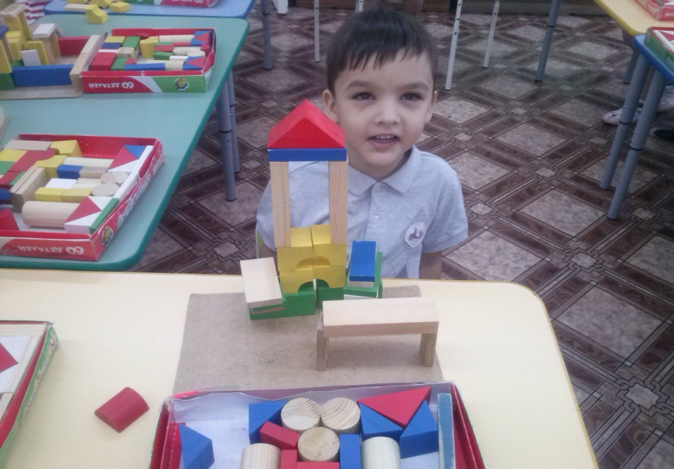
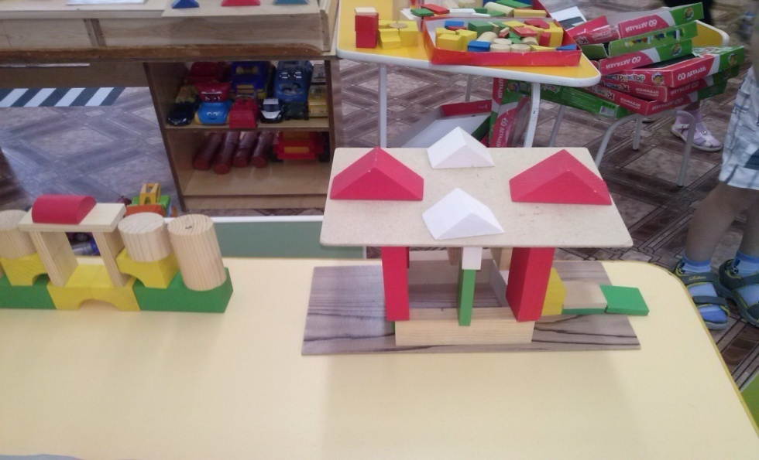
Мальчики-архитекторы строили макеты будущего магазина обуви из строительного материала

Slide 6
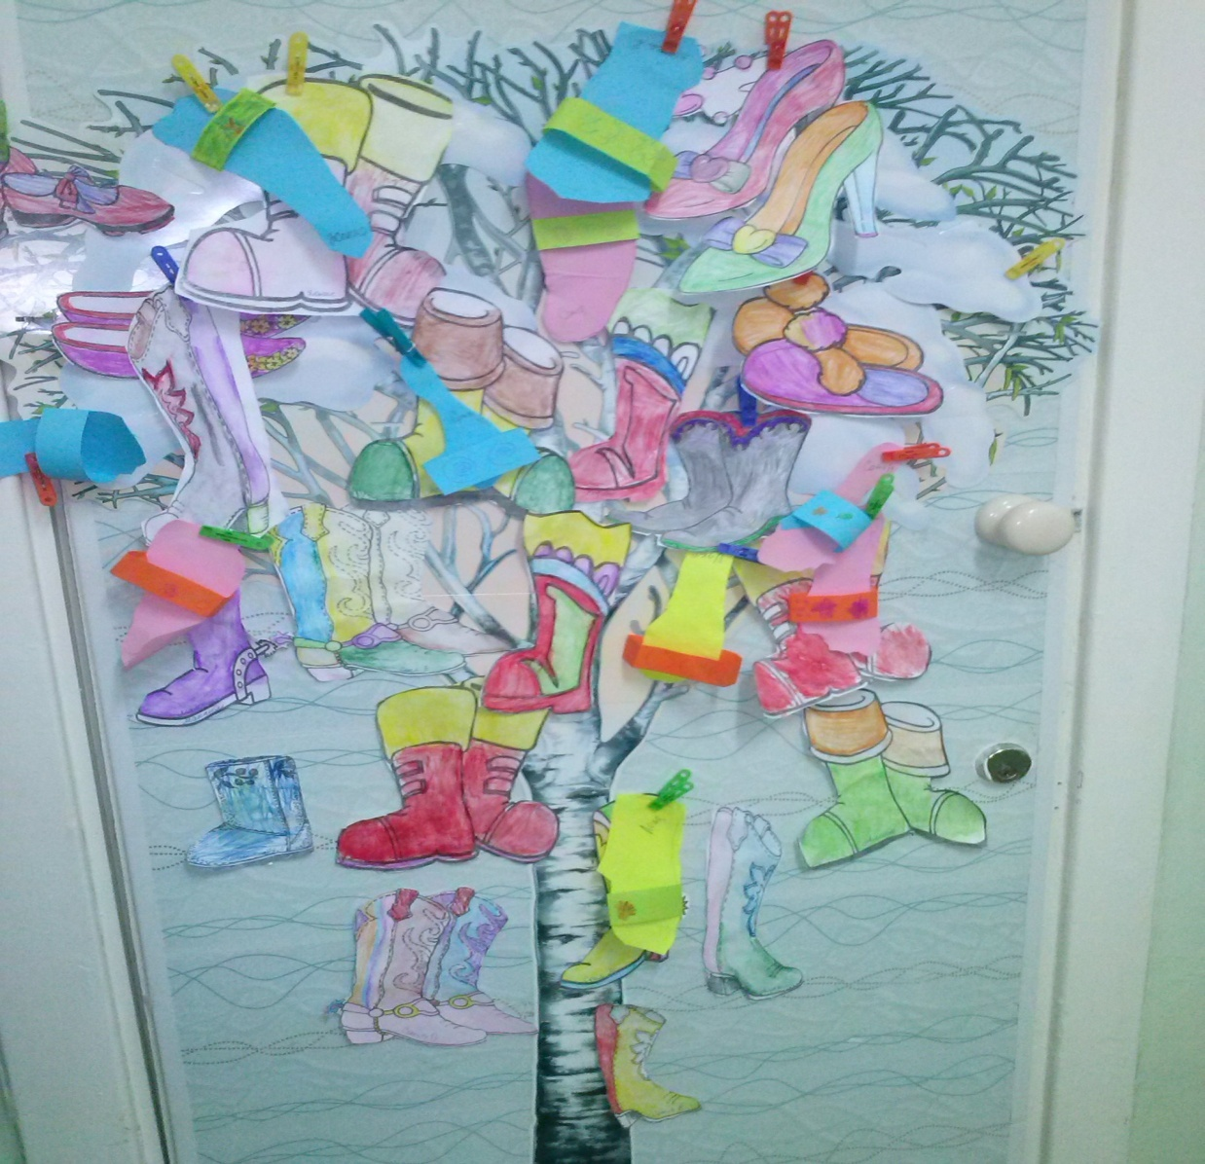
В приёмной выросло «Чудо-дерево»

Slide 7
Итоговым мероприятием тематической недели стала выставка «Пластилиновая обувь» - результат совместной работы детей и родителей.

Slide 8
Обувь носим на ногах, часто ходим в сапогах.

Slide 9
Если холодно и сыро, то наденем мы ботинки.

Slide 10
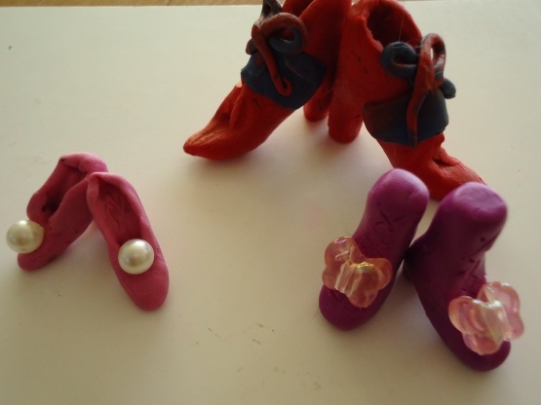
Туфли в праздник примеряем, в них на утренник шагаем.

Slide 11
Пинетки детки примеряют.

Slide 12
А в кроссовках ловко скачем и гоняем круглый мячик.

Slide 13
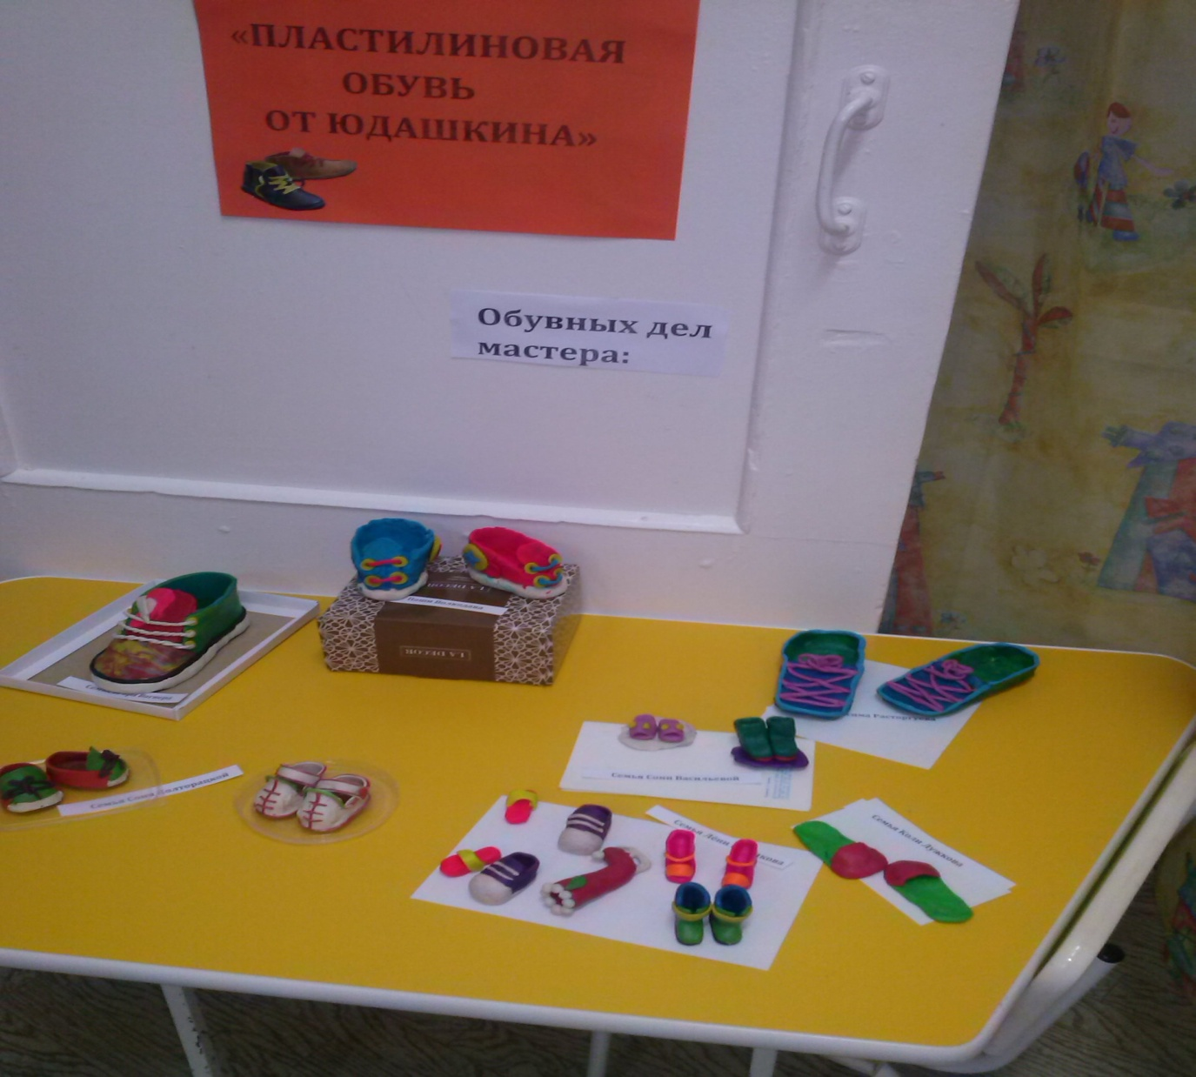
Жить без обуви не можем, нам всегда она поможет.

Slide 14
В магазин спешите к нам. Очень рады Вам!

